Slide 1
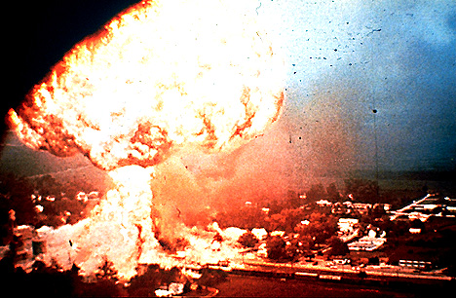
CONTAMINACIÓN AMBIENTAL
Dr. Luis Salvatierra Tello M.D. E.S.O. M.S.P.

Slide 2
LA ATMÓSFERA
CAPA GASEOSA QUE RODEA LA TIERRA. DESPLAZÁNDOSE EN EL ESPACIO COMO PARTE DE ELLA.
EL AIRE DEBE TENER UNA COMPOSICIÓN QUÍMICA, CARACTERES FÍSICOS Y AUSENCIA DE AGENTES PATÓGENOS.

Slide 3
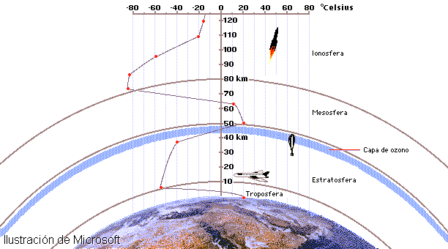
CAPAS DE LA ATMOSFERA

Slide 4
CAPAS DE LA ATMÓSFERA
LA CAPA ATMOSFÉRICA MÁS CERCANA A LA CORTEZA TERRESTRE ES LA TROPOSFERA, CON UN ESPESOR PROMEDIO DE 12,000 METROS. ES DONDE RESPIRA EL HOMBRE, APROXIMADAMENTE UNOS 15 KG. DE AIRE/DÍA.

Slide 5
CAPAS DE LA ATMÓSFERA
LA TROPOSFERA: ES LA CAPA MÁS IMPORTANTE. CONSTITUYE EL AIRE QUE RESPIRAMOS.
ALLÍ OBSERVAMOS LOS FENÓMENOS METEOROLÓGICOS QUE DETERMINAN EL CLIMA Y LOS VIENTOS.
LA TEMPERATURA DESCIENDE APROXIMADAMENTE UN GRADO CENTÍGRADO POR CADA CIEN METROS DE ALTURA, HASTA ALCANZAR LA TROPOPAUSA, CAPA DONDE SE MANTIENE ESTABLE.

Slide 6
CAPAS DE LA ATMÓSFERA
LA TROPOSFERA SE EXTIENDE HASTA UNOS 16 KM EN LAS REGIONES TROPICALES (CON UNA TEMPERATURA DE -79 °C) Y HASTA UNOS 9,7 KM EN LATITUDES TEMPLADAS (CON UNA TEMPERATURA DE UNOS -51 °C).

Slide 7
CAPAS DE LA ATMÓSFERA
LA ESTRATOSFERA:
EN ELLA HAY POCO VAPOR DE AGUA Y EL GRADIENTE DE LA TEMPERATURA ES INVERSO YA QUE AUMENTA ENTRE 10 Y 20ºC EN 60 KILÓMETROS DE ALTURA. ESTO SE DEBE A QUE EL OZONO ABSORBE LAS RADIACIONES ULTRAVIOLETAS E INFRARROJAS QUE PROVIENEN DEL SOL.
LA ESTRATOSFERA ACTÚA COMO FILTRO DE ESAS RADIACIONES.

Slide 8
CAPAS DE LA ATMÓSFERA
LA MESOSFERA:
ENTRE LOS 50 Y 80 Km.
AQUÍ DISMINUYE EL OZONO Y LA TEMPERATURA AL AUMENTAR LA ALTURA, HASTA LLEGAR A (-) 70ºC.
A LOS 80 KM, LA RADIACIÓN U.V., LOS R.X Y LA LLUVIA DE ELECTRONES PROCEDENTE DEL SOL IONIZAN VARIAS CAPAS DE LA ATMÓSFERA, CON LO QUE SE CONVIERTEN EN CONDUCTORAS DE ELECTRICIDAD.

Slide 9
CAPAS DE LA ATMÓSFERA
LA IONOSFERA O LA TERMÓSFERA: CAPA DE LA ATMÓSFERA MÁS ALEJADA DE LA TIERRA.
LA TEMPERATURA AUMENTA CON LA ALTURA A LOS 200 KM SOBREPASA LOS 500ºC. DEBIDO A LA ABSORCIÓN POR EL OXÍGENO MOLECULAR Y EL NITRÓGENO.

Slide 10
LA ATMÓSFERA. PROPIEDADES FÍSICAS
SE REFIEREN A LA PRESIÓN (760 MM DE MERCURIO SOBRE EL NIVEL DEL MAR).
DISMINUYE AL ASCENDER, APROXIMADAMENTE LA MITAD A 5.5 KM. DE DICHO NIVEL), CON LO QUE LA TENSIÓN DE OXÍGENO (PRESIÓN DE O₂) DISMINUYE.

Slide 11
LA ATMÓSFERA. PROPIEDADES FÍSICAS
EL MOVIMIENTO DEL AIRE ES OTRA PROPIEDAD FÍSICA DEL AIRE (VIENTOS).
LAS R. INFRARROJAS DEL SOL (CALOR), LUZ VISIBLE (ONDA CORTA O LUZ AZUL QUE LE PRESTA LA COLORACIÓN AL CIELO), ULTRAVIOLETAS Y POTENCIAL ELÉCTRICO.

Slide 12
PRINCIPALES COMPONENTES DEL AIRE
COMPONENTE | VOLUMEN % | PESO %
NITRÓGENO, (N₂) | 78.03000 | 75.580000
OXÍGENO, (O₂) | 20.99000 | 23.080000
ARGÓN, (Ar) | 0.94000 | 1.280000
BIÓXIDO DE CARBONO (CO₂) | 0.03500 | 0.053000
NEÓN, (Ne) | 0.00240 | 0.001700
OTROS GASES INERTES | 0.00240 | 0.001700
HIDRÓGENO, (H₂) | 0.00005 | 0.000004

Slide 13

CONTAMINACIÓN Y POLUCIÓN ATMOSFÉRICA(1)
LA CONTAMINACIÓN NO ES EXCLUSIVA DE NUESTRA ÉPOCA MODERNA, NI POSTERIOR A LA LLAMADA REVOLUCIÓN INDUSTRIAL.
500 A. DE C. REGISTROS SOBRE POLUCIÓN ATMOSFÉRICA EN LAS MINAS A CIELO ABIERTO DE LA ANTIGUA ESPAÑA, POR LA EXTRACCIÓN Y PROCESO DE TRANSFORMACIÓN DE PLOMO (PB).
INGLATERRA EN 1285. QUEJAS Y PROTESTAS DE LA POBLACIÓN, POR LA CONTAMINACIÓN DEL AIRE, ORIGINADA POR LOS HORNOS DE CAL.

Slide 14
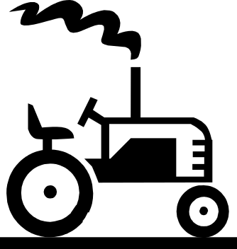
CONTAMINACIÓN Y POLUCIÓN ATMOSFÉRICA(2)
EN INGLATERRA 1338, SURGE “LA PRIMERA LEY NACIONAL” CONTRA LA CONTAMINACIÓN DEL AIRE Y DEL AGUA.
EN ITALIA AÑO DE 1700. PRIMER PROCESO “POR CRIMEN ECOLÓGICO” CONTRA UNA FÁBRICA DEDICADA A LA PRODUCCIÓN DE CLORATO DE MERCURIO Y SUS EMANACIONES TÓXICAS.
EN 1750 EXISTEN LOS REGISTROS DE LLUVIAS ÁCIDAS, CERCANAS A UNA FUNDICIÓN EN SAJONIA, REGIÓN ALEMANA.

Slide 15
CONTAMINACIÓN Y POLUCIÓN ATMOSFÉRICA(3)
EN EL AÑO DE 1837, SE PRODUCE LA PRIMERA MANIFESTACIÓN ECOLOGISTA EN FRANCIA, SOLICITANDO LA PROTECCIÓN DEL BOSQUE DE FONTAINEBLEAU, CIUDAD PRÓXIMA A PARÍS, ASISTIERON ARTISTAS Y PINTORES FAMOSOS DE LA ÉPOCA, ENTRE ELLOS VÍCTOR HUGO.

Slide 16
CONTAMINACIÓN ATMOSFÉRICA (4)
EL CONSEJO EUROPEO EN 1967 DEFINE LA CONTAMINACIÓN ATMOSFÉRICA COMO “LA PRESENCIA DE UNA SUSTANCIA EXTRAÑA O LA VARIACIÓN EN SUS CONSTITUYENTES ATMOSFÉRICOS, SUSCEPTIBLES DE PRODUCIR DAÑO O MOLESTIAS”.

Slide 17
CONTAMINACIÓN BIOTICA
ELEMENTOS VIVOS QUE CONTAMINAN.
BACTERIAS.
VIRUS.
INSECTOS.
OTROS.

Slide 18
POLUCIÓN ATMOSFERICA(1)
CONTAMINACIÓN ABIOTICA.
CONTAMINANTE | FUENTE
MONÓXIDO DE CARBONO (CO) DIÓXIDO DE CARBONO (CO2) | ESCAPE DE VEHÍCULOS DE MOTOR; PROCESOS INDUSTRIALES TODAS LAS FUENTES DE COMBUSTIÓN
DIÓXIDO DE AZUFRE (SO2). | GENERADORAS DE CALOR Y ELECTRICIDAD QUE UTILIZAN PETRÓLEO O CARBÓN CON CONTENIDO SULFUROSO; PLANTAS DE ÁCIDO SULFÚRICO.
PARTÍCULAS EN SUSPENSIÓN | ESCAPE DE VEHÍCULOS DE MOTOR; PROCESOS INDUSTRIALES; INCINERACIÓN DE RESIDUOS; GENERACIÓN DE CALOR Y ELECTRICIDAD; REACCIÓN DE GASES CONTAMINANTES EN LA ATMÓSFERA
PLOMO (PB) | ESCAPE DE VEHÍCULOS DE MOTOR, FUNDICIONES DE PLOMO; FÁBRICAS DE BATERÍAS.

Slide 19
POLUCIÓN ATMOSFERICA(2)
CONTAMINACIÓN ABIOTICA.
CONTAMINANTE | FUENTE
ÓXIDOS DE NITRÓGENO (NO,NO₂) | ESCAPE DE VEHÍCULOS DE MOTOR; GENERACIÓN DE CALOR Y ELECTRICIDAD; ÁCIDO NÍTRICO; EXPLOSIVOS; FÁBRICAS DE FERTILIZANTES
OXIDANTES FOTOQUÍMICOS (OZONO [O₃]; NITRATO PEROXIACETÍLICO [PAN] Y ALDEHÍDOS) | COMO REACCIÓN A LOS ÓXIDOS DE NITRÓGENOS, HIDROCARBUROS Y LUZ SOLAR EN LA ATMÓSFERA.
HIDROCARBUROS NO METÁNICOS ( ETANO, ETILENO, PROPANO, BUTANOS, PENTANOS, ACETILENO) | ESCAPE DE VEHÍCULOS DE MOTOR; EVAPORACIÓN DE DISOLVENTES; PROCESOS INDUSTRIALES; ELIMINACIÓN DE RESIDUOS SÓLIDOS; COMBUSTIÓN DE COMBUSTIBLES

Slide 20

POLUCIÓN ATMOSFÉRICA (3)
PLAZA DEL ANGEL MEXICO
SMOG: MEZCLA DE NIEBLA CON PARTÍCULAS DE HUMO, FORMADA CUANDO LA HUMEDAD ES ALTA EN LA ATMÓSFERA Y AL NO HABER BRISA, EL HUMO SE ACUMULA CERCA DE SU FUENTE.. SMOKE=HUMO Y FOG =NIEBLA.

Slide 21
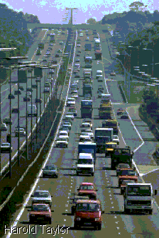
POLUCIÓN ATMOSFERICA(4)
LOS VEHÍCULOS EMITEN CONTAMINANTES QUE AFECTAN LA SALUD DE LAS PERSONAS, LOS ANIMALES, LAS PLANTAS y LA COMPOSICIÓN QUÍMICA DE LA ATMÓSFERA.
LAS EMISIONES DE DIÓXIDO Y MONÓXIDO DE CARBONO, PLOMO, E HIDROCARBUROS, CUATRO DE LOS PRINCIPALES CONTAMINANTES LIBERADOS POR LOS AUTOMÓVILES, CONTRIBUYEN A LA CONTAMINACIÓN Y AL CALENTAMIENTO GLOBAL.
SU ELEVADA PRESENCIA HACE QUE LA LUZ REFLEJADA QUEDE ATRAPADA EN LA ATMÓSFERA, SUBIENDO LENTAMENTE LA TEMPERATURA DE LA MISMA.

Slide 22
LA LLUVIA ÁCIDA(1)
TIPO DE CONTAMINACIÓN ATMOSFÉRICA:
El OXIDO DE AZUFRE Y EL OXIDO DE NITRÓGENO SE COMBINAN CON LA HUMEDAD ATMOSFÉRICA y FORMA ÁCIDO SULFÚRICO Y NÍTRICO. SULFUROSO Y CARBÓNICO.
SON ARRASTRADOS A GRANDES DISTANCIAS LUEGO CAEN COMO LLUVIA.
ADOPTAN A VECES LA FORMA DE NIEVE O NIEBLA, O PRECIPITAN EN FORMA SÓLIDA. TODAS IGUALMENTE DAÑINAS .
EL TÉRMINO LLUVIA ÁCIDA SE USÁ DESDE HACE UN SIGLO.
UN TÉRMINO CIENTÍFICO MÁS APROPIADO SERÍA DEPOSICIÓN ÁCIDA.

Slide 23
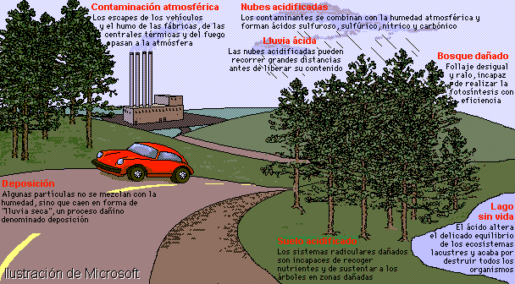
LLUVIA ACIDA

Slide 24
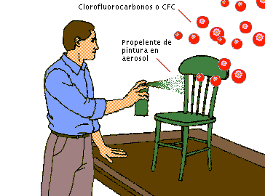
CAPA DE OZONO

Slide 25
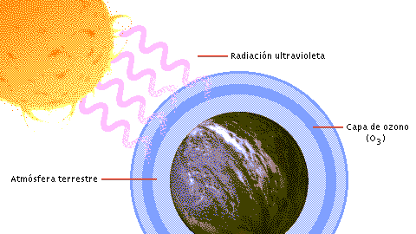
CAPA DE OZONO

Slide 26
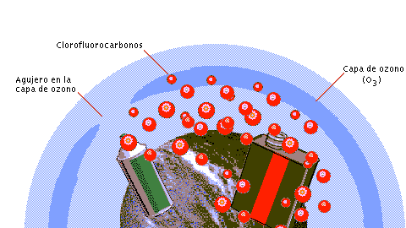
CAPA DE OZONO

Slide 27
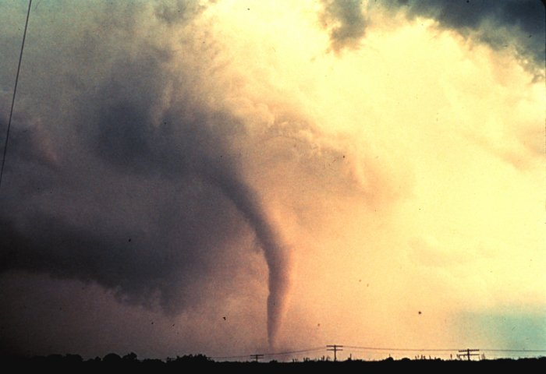
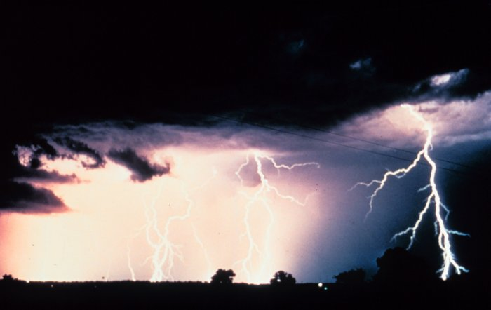
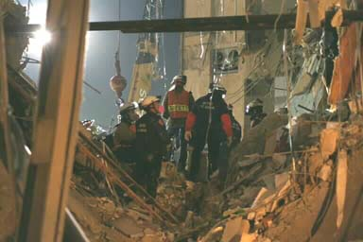
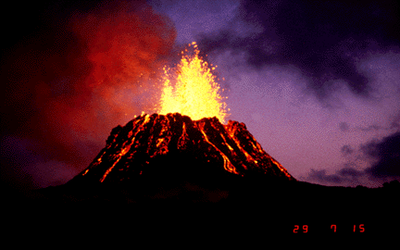
ACCIDENTES NATURALES

Slide 28
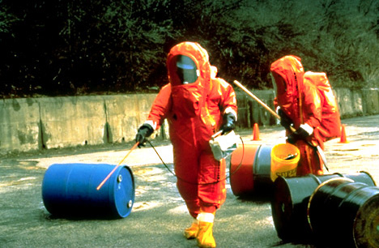
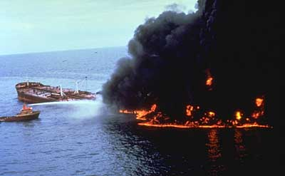
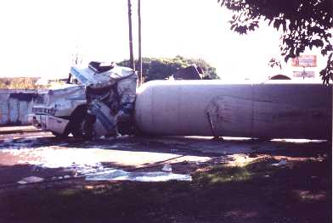
ACCIDENTES TECNOLÓGICOS

